Slide 1

Sistema SCV ERP
2021

Slide 2

Contenido
Introducción
Características
Alcance
Ventajas
Metodología
Cronograma
¿Por qué el sistema?
Costos
Anexos
Aceptación

Slide 3

Introducción
SCV System provee un completo abanico de opciones para gestionar con fluidez la operación financiera, permite lograr automatizar los procesos claves cotidianos, desde actualización de libros diarios, transacciones en distintas monedas, hasta operaciones tributarias, y más
Concepto
1
Alcance
2
Ventajas
3
Metodología
Sistema de gestión y de control contable diseñado para PyMEs
Automatiza procesos claves cotidianos
Gestiona actividad bancarias
15 Módulos
Gestión de inteligencia de Negocios, con facilidad de diseño y personalización de gráficos
Gestión multimonedas y multicompañía
Integración de todos los procesos
Personalización y adaptación al modelo de negocio
Fácil Mantenimiento
Se aplicara la metodología RUP, consta de cuatro (4) fases, con un tiempo de 6 semanas para su implementación
Step
01
Inicio
Elaboración
Step
02
Step
03
Desarrollo
Transición
Step
04

Slide 4
Contenido
Introducción
Características
Alcance
Ventajas
Metodología
Cronograma
¿Por qué el sistema?
Costos
Anexos
Aceptación

Slide 5
Características
SCV System esta diseñado para todas las necesidades de su pequeña y mediana empresa
Accesible
Bajo costo total de propiedad
Rápido y fácil
Implementación en semanas
Soluciones industriales
Hecho a la medida para sus necesidades
Exhaustivo
Todas las necesidades de sus departamento en una sola solución
Poderoso
Suficiente para apoyar su crecimiento
Lenguaje
Multilenguaje y localizado a Venezuela

Slide 6

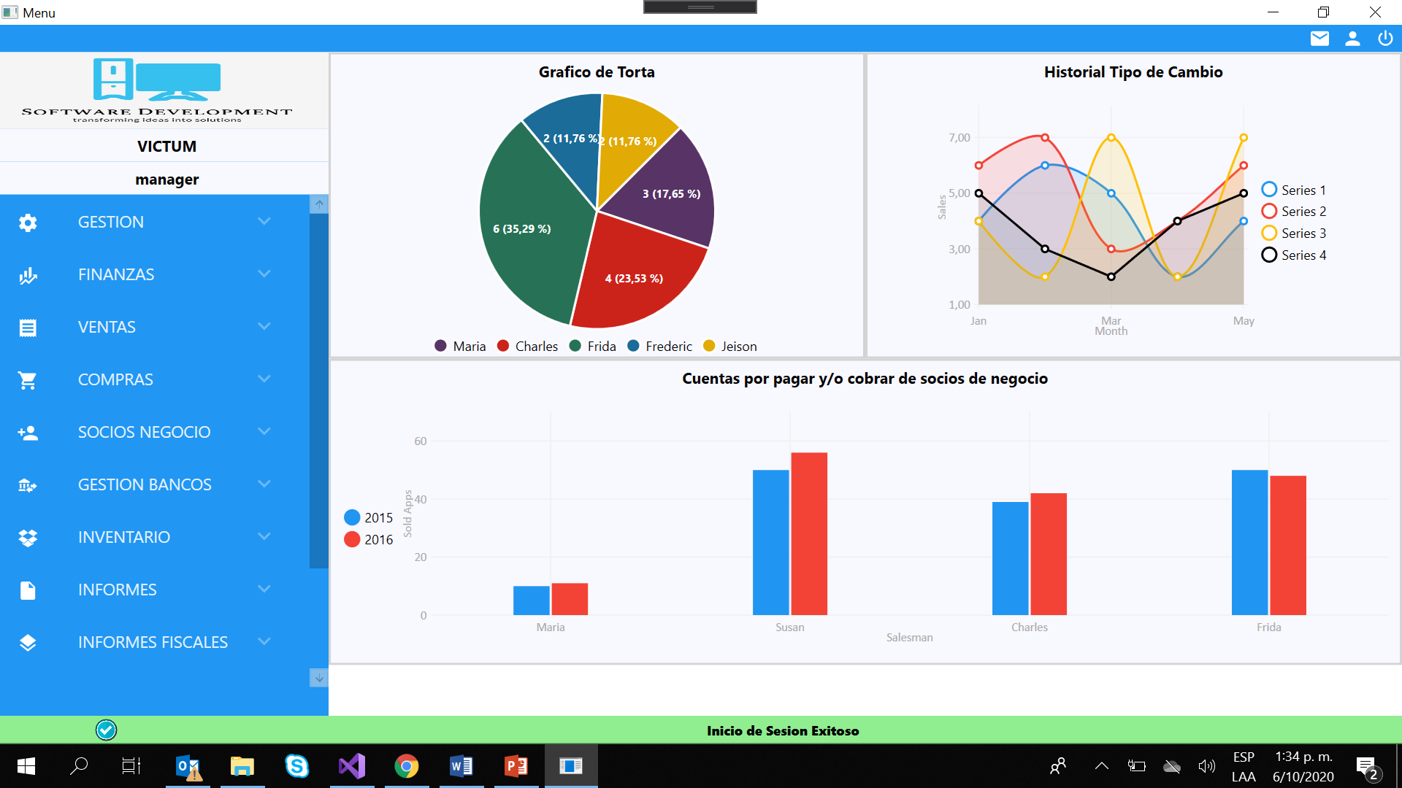

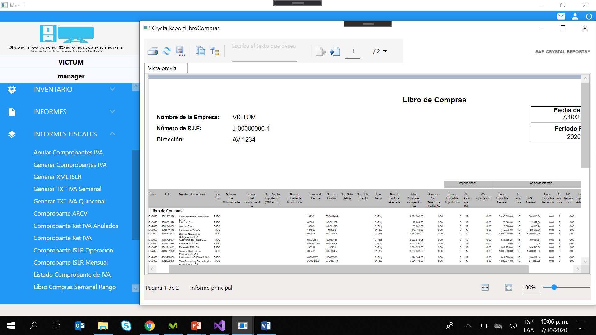
Características
SCV System esta diseñado para todas las necesidades de su pequeña y mediana empresa

Slide 7
Características
SCV System esta diseñado para adaptarse a la normativa fiscal y nominal venezolana
Greenland
Iceland
Sweden
Finland
Russia
Canada
Norway
Estonia
United Kingdom
Denmark
Latvia
Netherlands
Lithuania
Ireland
Belgium
Germany
Poland
Belarus
France
Lux.
Czech Rep.
Ukraine
Liechtenstein
Austria
Slovakia
Kazakhstan
Slovenia
Switzerland
Croatia
Hungary
Moldova
Mongolia
Bosnia Herz.
Romania
Italy
Serb. Mont.
Uzbekistan
Andorra
Macedonia
Bulgaria
Georgia
Kyrgyzstan
United States
Portugal
Spain
Albania
Turkey
Armenia
Turkmenistan
Tajikistan
North Korea
Bermuda
Gibraltar
Greece
Cyprus
Syria
Azerbaijan
Afghanistan
China
South Korea
Japan
Morocco
Tunisia
Israel
Lebanon
Iraq
Iran
Midway Is.
Canary Is.
Algeria
Libya
Jordan
Kuwait
Pakistan
Nepal
Bhutan
The Bahamas
Egypt
Bahrain
Mexico
Western Sahara
Saudi Arabia
Qatar
Bangladesh
Hawaii
Cuba
Dominican Rep.
U.A.E.
India
Myanmar
Laos
Taiwan
Belize
Haiti
Puerto Rico
Cape Verde
Mauritania
Mali
Niger
Eritrea
Yemen
Oman
Wake I.
Guatemala
Honduras
The Gambia
Senegal
Burkina Faso
Chad
North Sudan
Thailand
Vietnam
Philippines
Guam
El Salvador
Nicaragua
Trinidad & Tobago
Guinea-Bissau
Guinea
Benin
Nigeria
Djibouti
Somalia
Cambodia
Micronesia
Marshall Is.
Costa Rica
Panama
Venezuela
Guyana
Sierra Leone
Cote d'Ivoire
Ghana
Cen. Afr. Rep.
South Sudan
Ethiopia
Sri Lanka
East Timor
Palau
Suriname
Liberia
Togo
Cameroon
Malaysia
Colombia
French Guiana
Equat. Guinea
Congo
Uganda
Kenya
Maldives
Galapagos Is.
Ecuador
Gabon
Dem. Rep. Congo
Rwanda
Burundi
Seychelles
Indonesia
Papua New Guinea
Samoa
French Polynesia
Peru
Tanzania
Comoros
Solomon Is.
Cook Is.
Brazil
Angola
Zambia
Malawi
Christmas Is.
Vanuatu
Bolivia
Namibia
Zimbabwe
Mozambique
Madagascar
Paraguay
Botswana
Australia
New Caledonia
South Africa
Swaziland
Chile
Uruguay
Lesotho
Argentina
New Zealand
Falkland Is.

Slide 8
Contenido
Introducción
Características
Alcance
Ventajas
Metodología
Cronograma
¿Por qué el sistema?
Costos
Anexos
Aceptación

Slide 9
Alcance
SCV System cuenta con 15 módulos para el total control de su empresa, desde finanzas, producción, bancos, nómina hasta inventarios y compras
Módulos
Gestión
Finanzas
Ventas
Gestión de Bancos
Activo Fijo
Socios de Negocio
Compras
Inventarios
Informes Fiscales
Producción
Informes Financieros
Utilidades
Licencia
Nómina
Importación

Slide 10
Módulos
El módulo de gestión ofrece diversas herramientas para el control y configuración del sistema. En este modulo se definen las configuraciones requeridas para operar el software, la gestión y permisologia de los usuarios y demás información primaria para el correcto funcionamiento del mismo.
Gestión
01
Tipo de Cambio
14
Retención de Impuestos
02
Seleccionar Sociedad
Bancos
09
03
Detalles de Sociedad
12
Códigos Fiscales
04
Determinación de Mayor
11
Clases de Impuestos
05
Períodos Contables
10
Nro. Comprobantes
06
Almacenes
Autorizaciones
13
07
Usuarios
08
Monedas

Slide 11
Módulos
Logra automatizar los procesos claves cotidianos como actualización de libros diarios, transacciones en distintas monedas y operaciones tributarias. También es gestionable la actividad bancaria mediante el registro de conciliaciones y movimientos de bancos.
Finanzas
Plan de Cuentas
Asiento
Diferencia de conversión
Contabilidad de Costos
Tratar plan de cuentas
Diferencias de tipo de cambio
Gestión de Proyectos

Slide 12
Módulos
El área de ventas ofrece integración y automatización en los registros de facturas y documentos como en el sector de compras. Siguiendo las buenas prácticas, abarca extensivamente el ciclo de ventas. También ofrece gestión de ventas y mercadeo para explotar la fuerza de ventas.
Ventas
Entrega de mercancía
Módulo Ventas
Nota de débito de deudores
Nota de crédito de deudores
Factura de deudores

Slide 13
Módulos
El sistema realiza operaciones diversas con los bancos asociados a la organización, desde pagos efectuados, pagos recibidos hasta anticipos de pagos.
Gestión de Bancos
Pagos efectuados
Pagos recibidos
Extractos Bancarios
Gestión de Banco
Permite mantener un control y monitoreo sobre las transacciones efectuadas a dichas entidades financieras.
Provee una gran gama de opciones para maximizar las operaciones bancarias

Slide 14
Módulos
Mediante este módulo se podrán controlar y enumerar el inventario de activos, categorizarlos según centro de costo, lugar físico y categoría de bien. Asimismo, esta función permite depreciar según los criterios legales y aplicar corrección monetaria
Activo Fijo
Datos Maestros AF
Capitalización
Revalorización de Activos
Baja
Funcionalidades
Ejecución Valoración
Traspaso
Nota Crédito Capitalización
Amortización Manual

Slide 15
Módulos
Adicionalmente, se cuenta con el módulo de socio de negocios. Aqui se encuentran la definición primaria de todos los clientes y proveedores que posee la sociedad.
Socio de Negocios
Reconciliación de socio de negocio
Datos maestros de socios de negocios
Gestionar reconciliaciones precedentes
Los socios de negocios son una pieza fundamental en las actividades comerciales y cotidianas de una organización, es por ello que el sistema ofrece un abanico de alternativas para el manejo eficiente de clientes y proveedores

Slide 16
Módulos
Una de las áreas de mayor importancia en toda organización, que mantiene el relacionamiento con nuestros proveedores es la de compras, este módulo también esta disponible y ofrece grandes beneficios
Compras
Factura de proveedores
Compras
Entrada de Mercancía
El área de compras de SCV System ofrece integración y automatización en los registros de facturas y documentos.
Como también todos los procedimientos involucrados en el ciclo de compras alineado a las buenas practicas
Nota de crédito de proveedores
Nota de débito de proveedores

Slide 17
Módulos
En nuestros inventarios esta nuestro dinero, un correcto manejo de estos puede ahorrar mucho y garantizar una eficiente manejo de nuestros clientes. Mediante la definición de grupos de unidades de medida es posible controlar nuestro inventario desde cajas, kilogramos hasta latas, gramos o cualquier unidad. Los métodos de valoración soportados son: estándar, promedio ponderado y FIFO
Inventarios
Datos maestros de artículos
PROMEDIO PONDERADO
Definicion Unidades de Medida
Grupos Unidades de Medida
Listas de Precios
Informe de Auditoria de Stock
COSTO ESTANDAR
FIFO (FIRST INPUT FIRST OUTPUT)
Revalorización de Inventario

Slide 18
Módulos
La licencia de localización Venezuela permite cumplir con lo establecido en el marco normativo tributario de Venezuela. Es decir, dicha licencia adapta el sistema y cada uno de los módulos correspondientes a los lineamientos legales y fiscales venezolanos.
Informes fiscales
01
04
07
10
Anular comprobantes de IVA
Generar TXT IVA Semanal y Quincenal
Comprobantes de Retención de IVA
Libro de Compras Semanal
02
05
08
11
Generar comprobantes de IVA
Comprobantes ARCV
Comprobantes ISLR Operación y Mensual
Libro de Ventas Semanal
03
06
09
12
Generar XML ISLR
Comprobantes de retención de IVA anulados
Listado de Comprobantes de IVA
Libro de Compras y Ventas

Slide 19
Módulos
El objetivo del módulo de producción de SCV System es asegurar que toda la producción se realiza de forma efectiva, eficaz y eficiente, ajustando los procesos a los tiempos de entrega acordados con tus clientes
Producción
Lista de Materiales
Órden de Producción
Mediante éste modulo podrás acceder de forma ágil y sencilla a toda la información relativa al proceso productivo, desde la planificación, las transacciones de materiales necesarios para la fabricación, así como el progreso de la orden y control de costes.
Recibo de Producción
Emisión de Producción

Slide 20
Módulos
Adicionalmente, se cuenta con un módulo que permite generar los informes financieros de la compañia
Informes financiero
Los informes financieros proporcionan información sobre las finanzas relevante para la organización. Estos se pueden generar hasta en tres monedas diferentes: moneda local, moneda del sistema y moneda extranjera, permitiendo realizar análisis precisos. Entre los informes mas importantes, se destacan
Libro Mayor
Libro Diario
Balance Comprobación

Slide 21
Módulos
Adicionalmente, se cuenta con módulos de utilidades para la realización de los cierres contables así como de licencia, cuya finalidad es gestionar y validar toda la información referente a la permisologia y acceso por parte de los usuarios
Utilidades
Licencia
Cierre del Periodo
1
Generador de Licencia
3
Generador de HardwareKey
2
Validador de Licencia
Estado de Ganancias
y Pérdidas

Slide 22
Módulos
El módulo de nómina esta desarrollado con el concepto de que la Persona es el eje sobre el cual gravitan los procesos, así como desarrollado para aplicar las mejores prácticas de Gestión del Capital Humano e idiosincrasia
Nómina
1
2
3
4
5
6
7
8
9
10
11
12
Conceptos Genéricos
Conceptos Compañía
Conceptos Aplicación
Procesos
Datos Maestros RRHH
Variaciones Nómina
Fórmulas
Consulta Nómina Histórica
Cálculo
Nómina
Cierre Nómina
Reporte Nómina
TXT Nómina
Contabilizar Nómina

Slide 23
Módulos
El sistema SCV System, cuenta con módulos de importación. Este modulo permite la carga masiva de información de la organización hacia el sistema mediante plantillas de Excel, facilitando el proceso de migración del software existente al sistema SCV System
Importación
Plan de Cuentas y Asientos de Diario
Entrega de Mercancia, Nota de Crédito y/o Débito de Deudores y Facturas de Deudores
Pagos Recibidos, Pagos Efectuados y Extractos Bancarios
Datos Maestros de AF, Capitalización, Amortización, Ejecución y Revalorización de Activos Fijos
Datos Maestros de Proveedores y Clientes
Entrada de Mercancia, Nota de Crédito y/o Débito de Proveedores y Facturas de Proveedores
Datos Maestros de Artículos, Grupos de Unidades de Medida y Listas de Precios
Listas de Materiales, Órdenes, Emisiones y Recibos de Producción
Datos Maestros Recursos Humanos, Conceptos, Procesos y Fórmulas

Slide 24
Contenido
Introducción
Características
Alcance
Ventajas
Metodología
Cronograma
¿Por qué el sistema?
Costos
Anexos
Aceptación

Slide 25
Ventajas
En comparación con otros sistemas, adicional a la diferencia significativa en precios, el tiempo de implementación es mucho menor
Tiempos
SCV System
Otros
Requiere de un equipo de aprox. 5 personas para para lograr su implementación, aumentando su costo
Requiere de solo 1 consultor para su implementación, reduciendo su costo y aumentando rapidez
Vs
Un tiempo de implementación de 18 semanas teóricas, en la practica suelen ser entre 24-32 semanas
Un tiempo de implementación de 6 semanas
50%

Slide 26
Ventajas
En comparación con otros sistemas, adicional a la diferencia significativa en precios, el tiempo de implementación es mucho menor
Localización Venezuela
Inicio
8
Savings Category A: $XXM:
..
7
Imposibilidad de Desarrollo Localización Venezuela
6
Savings Category B: $XXM:
..
Desarrollo Adicional Localizacion Venezuela
Localización Venezuela Integrada con deficiencias
5
Localización Venezuela Integrada adaptada al marco fiscal
4
Savings Category D: $XXM:
..
3
2
1
Savings Category E: $XXM:
..
0

Slide 27
Ventajas
En comparación con otros sistemas, adicional a la diferencia significativa en precios, el tiempo de implementación es mucho menor
EPR | Integrado | Personalización y Adaptable | Multicompañia, multiusuario y multimoneda | Licenciamiento | Seguridad | Localizado a Venezuela | Power BI (Analiticos) | Validación in Real Time | Costos
SCV System
SAP Business Ones
IEscala
Profit Plus
Galac Software
Saint
Dynamics 365
Strong
Weak

Slide 28
Ventajas
En comparación con otros sistemas, adicional a la diferencia significativa en precios, el tiempo de implementación es mucho menor

Slide 29

Ventajas
Gestión cliente
Adquirir nuevos clientes es importante para el éxito, pero maximizar el relacionamiento con el cliente, es crucial. El sistema proporciona las herramientas para ayudarlo a gestionar eficientemente el proceso de ventas y el ciclo de vida del cliente
Business Inteligence
Proporciona herramientas analíticas y de informes. Permite personalizar y generar informes oportunos y precisos basados en datos de toda la empresa y monitorear sus indicadores
Crecimiento Rentable
Lograr un posicionamiento competitivo, a través de estrategias de vanguardia que consigan la diferenciación respecto a sus competidores, invirtiendo en sistemas de tecnología de punta
Excelencia Operacional
Permite controlar su proceso de administración, compras y comercialización; Administrar adecuadamente sus oportunamente a los requerimientos de importación, producción y comercialización de sus productos
Personalización
El sistema a diferencia de las opciones costosas, permite ser personalizado a los requerimientos de cada cliente, adaptandose a cualquier modelo de negocio
Fácil Mantenimiento
Diseñado para poder realizar un mantenimiento eficiente y rápido

Slide 30
Contenido
Introducción
Características
Alcance
Ventajas
Metodología
Cronograma
¿Por qué el sistema?
Costos
Anexos
Aceptación

Slide 31
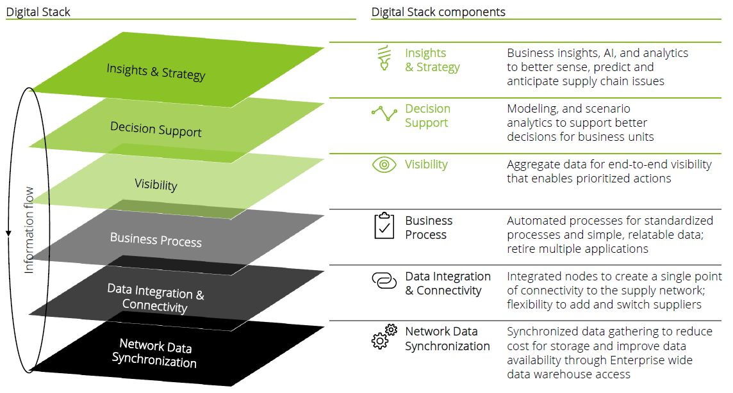
Metodología
La metodología RUP, abreviatura de rational unified process (o proceso unificado racional), es un proceso propietario de la ingeniería de software creado por Rational Software, adquirida por IBM. Utiliza el enfoque de la orientación a objetos en su diseño y está diseñado y documentado el uso de la notación UML (Unified Modeling Language) para ilustrar los procesos en acción
Implementación
Maquetado
Fases del Modelo RUP
Inicio
 | Inicio | Definir y acordar el alcance del proyecto con los patrocinadores, identificar los riesgos asociados al proyecto, proponer una visión muy general de la arquitectura de software y producir el plan de las fases e iteraciones posteriores
 | Elaboración | Selección de casos de uso que permiten definir la arquitectura base del sistema y se desarrollaran en esta fase, se realiza la especificación de los casos de uso seleccionados y el primer análisis del dominio del problema, se diseña la solución preliminar.
 | Construcción o desarrollo | Completar la funcionalidad del sistema, para ello se deben clarificar los requisitos pendientes, administrar los cambios de acuerdo a las evaluaciones realizados por los usuarios y se realizan las mejoras para el proyecto.
 | Transición o cierre | Asegurar que el software esté disponible para los usuarios finales, ajustar los errores y defectos encontrados en las pruebas de aceptación, capacitar a los usuarios y proveer el soporte técnico necesario.
Nivel 1
Elaboración
Proceso Racional Unificado
Construcción o desarrollo
Nivel 2
Transición o cierre

Slide 32
Contenido
Introducción
Características
Alcance
Ventajas
Metodología
Cronograma
¿Por qué el sistema?
Costos
Anexos
Aceptación

Slide 33
Cronograma
A continuación, se describe el cronograma de implementación estándar del sistema SCV, así como las actividades y/o entregables de acuerdo a la metodología establecida, sin desarrollos adicionales
Inicio
Elaboración
Construcción o Desarrollo
Transición o Cierre
Documento Visión
Especificación de Requerimientos
Diagramas UML (Casos de Uso)
Diagrama de Clases
Diagrama de Secuencia
Pruebas Unitarias
Diagrama de Estado
Adiestramiento de Usuarios
Diagrama de Despliegue
Elaboración de Manuales de Usuario y Sistema
Declaración de Alcance /Plan de Trabajo
Modelado de Procesos
Script de Pruebas Certificadas
Plan Detallado para la Salida en Vivo

Slide 34
Cronograma
A continuación, se describe el cronograma de implementación estándar del sistema SCV, así como las actividades y/o entregables de acuerdo a la metodología establecida, sin desarrollos adicionales
Etapas
 | Semanas
 | 1 | 2 | 3 | 4 | 5 | 6
Inicio: Documento Visión (Requerimientos del negocio, Alcance de la Solución, Contexto del Negocio) Especificación de Requerimientos
Elaboración: Diagramas UML (Casos de Uso)
Construcción o Desarrollo: Diagrama de Clases Diagrama de Secuencia Diagrama de Estado Diagrama de Despliegue
Transición o Cierre: Pruebas Unitarias Adiestramiento de Usuarios Elaboración de Manuales de Usuario y Sistema

Slide 35
Contenido
Introducción
Características
Alcance
Ventajas
Metodología
Cronograma
¿Por qué el sistema?
Costos
Anexos
Aceptación

Slide 36
Por que SCV System
Desarrollo de diversos sistemas/proyectos
Amplia Experiencia Implementación de Sistemas
Mantenimiento efectivo
Gestión de Proyectos
Personalización
Experiencia con grandes y pequeñas empresas
Desarrollador experto
Mejores practicas en implementación

Slide 37
Contenido
Introducción
Características
Alcance
Ventajas
Metodología
Cronograma
¿Por qué el sistema?
Costos
Anexos
Aceptación

Slide 38
Costos de Licenciamiento
Hemos calculado el valor de esta propuesta sobre la base de la cantidad de usuarios que van a hacer uso del sistema en XXX C.A., luego del levantamiento de información en esta empresa, se identificó que actualmente se requieren xx y xx (xx) licencias para el uso de la aplicación bajo BD con SQL Server
Tipo Licencia
Costo
Permanente
Duración
Profesional | 100 | Si | No aplica
Esta propuesta sólo incluye costos de licenciamiento. No incluye costos de implementación y/o desarrollos adicionales. El pago del licenciamiento y localización deberá realizarse en Dólares de Estados Unidos de América (US$). El pago del licenciamiento es único con un mantenimiento anual y el de la localización será anual. Este monto no incluye el impuesto al valor agregado.

Slide 39
Costos de Mantenimiento y Soporte
Se establece un contrato de mantenimiento de licencia anual, equivalente al cálculo del 6% del total del monto de licenciamiento por cada licencia, el cual será actualizado en el mes de Enero de cada año.
Tipo Licencia
Costo
Profesional | 15
Este pago deberá realizarse en Dólares de Estados Unidos de América (US$), según se especifique en las facturas correspondientes. Este monto no incluye el impuesto al valor agregado.

Slide 40
Condiciones de Pago
Hemos calculado el valor de esta propuesta sobre la base del Licenciamiento requerido según la información suministrada por XXX C.A., en
Tipo Licencia
Costo
Al inicio de la Etapa | 30%
A la entrega de los casos de uso | 30%
A la entrega del script de pruebas unitarias de la Etapa | 30%
Al cierre de la Etapa | 10%
Esta propuesta sólo incluye costos de licenciamiento. No incluye costos de implementación y/o desarrollos adicionales. El pago del licenciamiento y localización deberá realizarse en Dólares de Estados Unidos de América (US$). El pago del licenciamiento es único con un mantenimiento anual y el de la localización será anual. Este monto no incluye el impuesto al valor agregado.

Slide 41
Contenido
Introducción
Características
Alcance
Ventajas
Metodología
Cronograma
¿Por qué el sistema?
Costos
Anexos
Aceptación

Slide 42
Anexos
A continuación, se podrá visualizar el demo oficial del Sistema de Contabilidad Venezolano (SCV), con la demostración en vivo de las funcionalidades mas relevantes del mismo. De igual forma, se proporciona el portafolio de proyectos a través de nuestras redes sociales
Recursos
Demo SCV
Redes Sociales
Por medio de la imagen que se muestra a continuación, podrán acceder al link de Youtube para visualizar el demo oficial del sistema SCV, con las funcionalidades mas importantes sin costo alguno
A través del enlace de la imagen, será posible ingresar a la cuenta oficial de Instagram, permitiendo observar el portafolio de proyectos de desarrollo, diseño e implementación de sistemas de gestión, sitios web, aplicaciones de escritorio, consola y mucho mas

Slide 43
Contenido
Introducción
Características
Alcance
Ventajas
Metodología
Cronograma
¿Por qué el sistema?
Costos
Anexos
Aceptación

Slide 44
Aceptación
Entendemos que el contenido de esta propuesta de consultoría, responde plenamente a las necesidades de su negocio. No obstante, estamos a su disposición para contemplar las alternativas o modificaciones que consideren necesarias, así como para responder a cuantas aclaratorias nos soliciten.
Atentamente,
Jeison Amara
En caso de que la presente propuesta fuese aceptada por ustedes, les rogamos nos lo confirmen devolviéndonos, debidamente firmada y fechada, la copia de la misma que les adjuntamos.
Esta propuesta tiene una validez de 15 días, de la fecha de su emisión.
Jeison Amara
Por Transforming Software Jeison Amara Socio Caracas, 31 de Enero de 2021.
Por el Cliente
Nombre:
Cargo:
Fecha:

